Slide 1
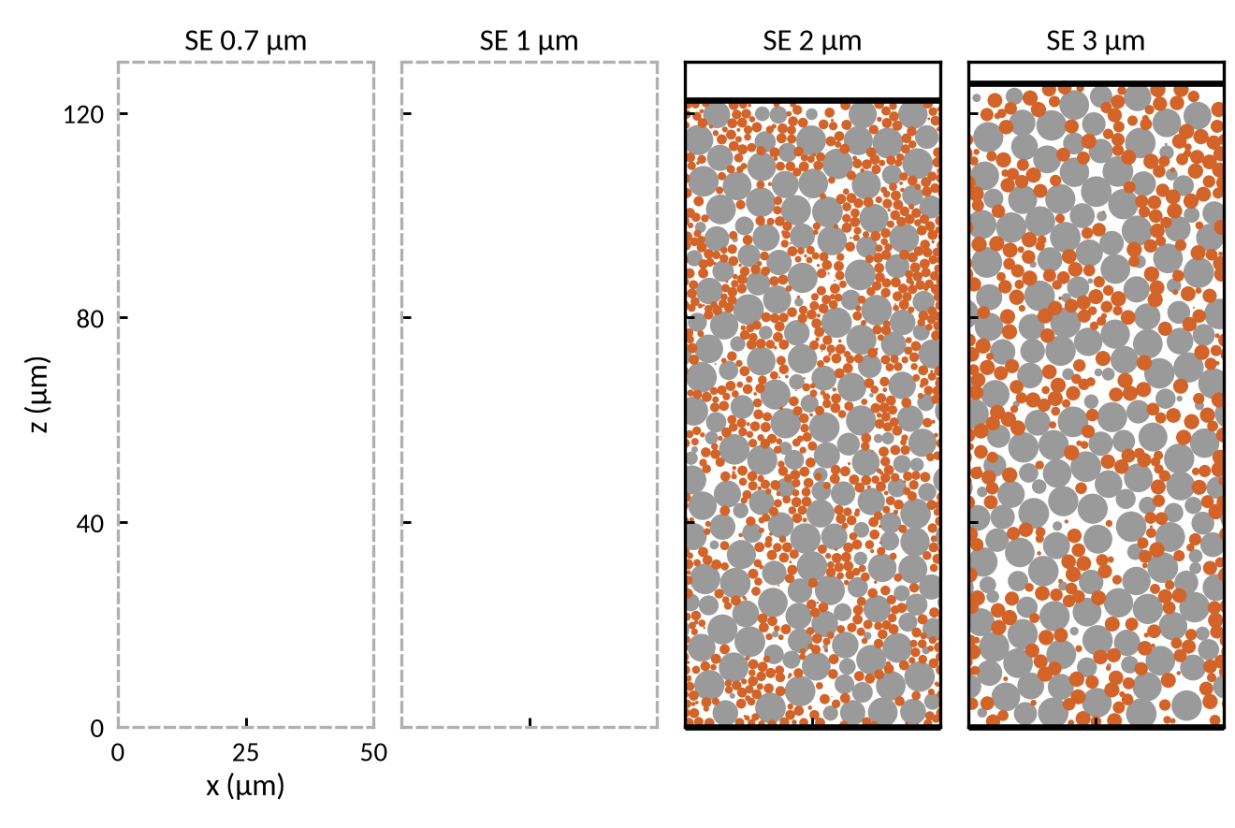
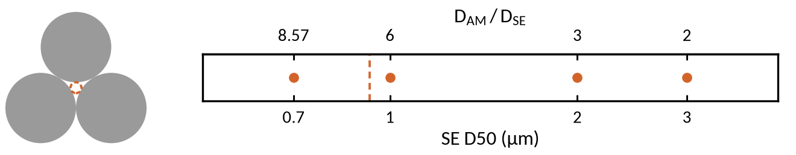
4
복합전극용 50kg/batch급 고성능 고체전해질 제조공정기술 및 장비개발
4차년도 조건에서 비교하는 네 SE 입도
4차년도 DEM 해석 — SE 입도 0.7 · 1 · 2 · 3 µm 비교 (입도별 시드 1)
1
해석 설계 — SE 입도만 다른 네 침대
2
비교 범위 — 단분산 대리 입도 0.7 · 1 · 2 · 3 µm
- 덱 실행 줄 차이 = SE 반지름 · 시드 · SE 수 · 이름
- 4차년도 목표 0.7 µm 포함 · D_{AM}/D_{SE} 8.57 – 2
(해석 조건 · 크기비)
(같은 배율 단면)
• 조건 차이표 — 공통 조건 · 침대별 차이
• 끝 상태 x–z 단면 — 같은 배율 (y = 25 µm 평면)
활물질 (AM) | NCM D6 단일 (r 3 µm) · 4.85 g/cm³
고체전해질 (SE) | LPSCl · 1.64 g/cm³ · 단분산
SE 영률 — 물성 | 22 GPa (DFT E_{VRH} 22.06 · 문헌)
SE 영률 — DEM 유효 입력 | 1.35 GPa (선행 이종기술 DEM 과 같은 규약)
NCM 영률 (DEM 입력) | 140 GPa
조성 · 면용량 | AM:SE 85:15 wt% · 6.5 mAh/cm² (200 mAh/g)
가압 · 해석 영역 | 300 MPa · 50 × 50 µm (주기 x · y)
- DEM (이산요소법) 끝 상태 = 판 고정 이완 끝 (가압 상태 · 언로딩 없음)
- 벽 · 판과 겹친 입자 부분은 벽 · 판 선에서 자름
침대 | D0.7 | D1 | D2 | D3
SE D50 (µm) | 0.7 | 1 | 2 | 3
D_{AM}/D_{SE} | 8.57 | 6 | 3 | 2
SE 수 (덱 계획) | 4.868 × 10⁵ | 1.670 × 10⁵ | 2.087 × 10⁴ | 6184
AM 수 (덱 계획) | 1481 (네 침대 같음)
AM 수 (끝 상태) | [D0.7 본 런 전] | [D1 해석 진행 중] | 1481 | 1482
SE 수 (끝 상태) |  |  | 2.087 × 10⁴ | 6184
[D0.7
본 런 전]
[D1
해석 진행 중]
• 크기비 축 — D_{AM}/D_{SE} · 이상화 삼각 목
SE (LPSCl)
AM (NCM)
기공
판 · 바닥 벽
【 점선 = 세 AM (D6) 이 맞닿은 평면 목의 내접원 d = (2/√3 − 1)·D_{AM} = 0.928 µm · 이상화 기준선 (실제 침대의 문턱 아님) · 왼쪽 = 그 목 모식도 】
【 끝 상태 덤프 (D2 step 4015002 · 판 122.5 µm · D3 step 4575002 · 판 125.9 µm) · x 주기 · 칸마다 같은 배율 · 빈 칸 = 자료 전 】
결론: 비교 범위 = SE D50 0.7 · 1 · 2 · 3 µm 단분산 대리 입도 (4차년도 목표 0.7 µm 포함) · 입도별 시드 1
‹#›
Notes:
1쪽 출처 (빌드 때 읽음 · kg50_y4_sources.py):
덱 — D0.7: docs/data/kg50_decks_20261027_v3_b50/kg50_d07_b50/input_kg50_d07_b50.liggghts (sha256 2555640c7792…) / D1: docs/data/kg50_decks_20261027_v3_b50/kg50_d1_b50/input_kg50_d1_b50.liggghts (sha256 514afdb70561…) / D2: docs/data/kg50_decks_20261027_v3_b50/kg50_d2_b50/input_kg50_d2_b50.liggghts (sha256 f8ac9932a6cb…) / D3: docs/data/kg50_decks_20261026_v2/kg50_d3_b50_s1/input_kg50_d3_b50_s1.liggghts (sha256 7589c8ac6440…)
끝 상태 — D2: docs/data/kg50_d2_end_20261030/kg50_d2_end_20261030_4files.tgz (sha256 ead5bed68e77…) · step 4015002 / D3: docs/data/kg50_d3_cell_verdict_20261027/kg50_d3_end_20261027.tgz (sha256 918394e1c153…) · step 4575002
물성 — docs/sulfide_se_mechanical_anchors.md (DFT E_VRH 22.06 GPa · Bazzoun 2026 DEM 문헌 입력 22.1 GPa) · SE 영률 두 줄 = 계획 §1 KG50B-06 (모델 계열 = 선행 보고와 같음 · 입계 기전 = 실측 보고 인용만)
NCM 140 GPa = DEM 입력 (출처 서술 없음 · CL-90)
덱 넷 실행 줄 = 케이스 이름 · SE 반지름 · 시드 · 계획 SE 수 (검사 구간) 밖에서 같음 (생성기 대조 · normalize_deck)
감쇠 계수 = 덱 넷 같음 (질량당 감쇠는 SE 크기에 따라 다름 · Q5 대조 전 — v2 덱 README §5 한계)
계획 = docs/50kg/kg50_report_plan_fix_plan_20261030.md §2 1쪽 · 단면 = y = 25.0 µm 평면 · 그림 = figs/make_figs_p1.py

Slide 2
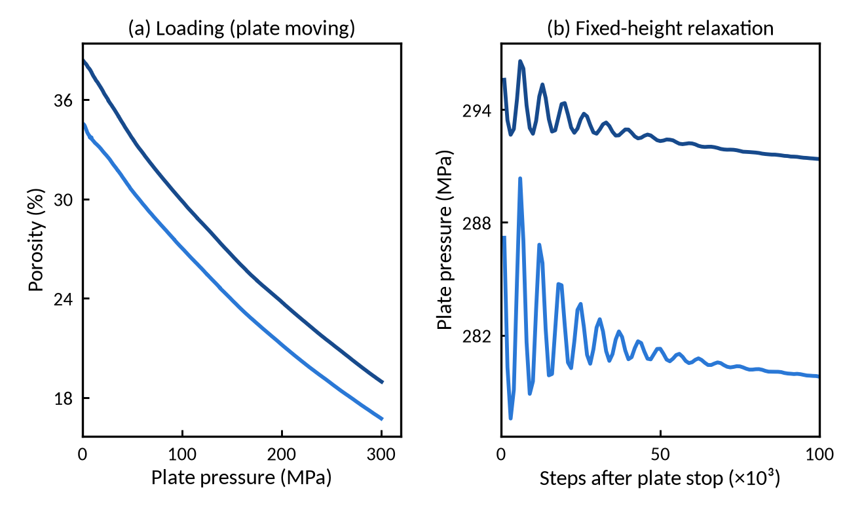
4
복합전극용 50kg/batch급 고성능 고체전해질 제조공정기술 및 장비개발
미립화에 따른 공간 점유와 압밀
4차년도 DEM 해석 — SE 입도 0.7 · 1 · 2 · 3 µm 비교 (입도별 시드 1)
1
국소 점유 — AM 표면 거리별 SE 점유
2
전체 압밀 — 기공도–판 압력
- 네 입도 같은 µm 거리 구간 · 정확 합집합
- 가압 가지 · 고정 높이 이완 가지 따로
(AM 표면 거리별 SE 점유)
(기공도–판 압력)
• AM 표면에서 거리 구간별 SE 점유 분율 (같은 µm 구간 · 정확 합집합)
• 기공도 (ε_{sphere} · 전극 부피 기준) – 판 압력
- 가압 가지 (판 이동) · 고정 높이 이완 가지 따로 · 언로딩 없음 (가압 상태)
- 껍질 분율의 분모 · 상 겹침 처리 = 계산 전 정의 고정
- 기하 반례 시험 먼저 (빈 SE · 단일 구 · 중복 구 · 경계 절단 · 회전)
[새 지표 정의 · 시험 뒤]
[D0.7 본 런 전]
[D1 해석 진행 중]
SE 2 µm
SE 3 µm
【 초안 · ε = 1 − ΣV_{구} / (50 × 50 µm² × 판 높이) · 판 높이 = PLATE HEIGHT − 판 속도 × dt × 압축 step (끝 mesh 와 대조) · (a) 판 접촉 뒤 · (b) 판 고정 ε D2 16.74 % · D3 18.96 % 】
쓸 수 있는 결론의 꼴: 국소 점유와 전체 기공이 함께 변하는가
‹#›
Notes:
틀 (자료 받기 전) — 계획 docs/50kg/kg50_report_plan_fix_plan_20261030.md §2 2쪽 · 주 그림: AM 표면 거리별 SE 점유 (같은 µm 구간 · 정확 합집합) · 보조: 기공도–판 압력 (가압 가지 · 고정 높이 이완 가지 따로) · 결론의 꼴: 국소 점유와 전체 기공이 함께 변하는가
보조 그림 = 초안 (figs/make_fig_p2_aux.py) — 로그 (리포 밖 · 메인 세션 반입 예정): D3: log.liggghts sha256 40ba638167250cd742cdbeb113f71f83851619103be36ac79eaab7572c7ffe22 (1267117 B) · 판 시작 166.627 µm · 압축 step 400002–4475002 (815 run) · 예측 끝 판 125.8773 ↔ 끝 mesh 125.8770 µm / D2: log.liggghts sha256 5d6721508615f2ffbd71a5c179a394f09c46f4993ac449496166ac08509dd198 (1102372 B) · 판 시작 157.619 µm · 압축 step 400002–3915002 (703 run) · 예측 끝 판 122.4686 ↔ 끝 mesh 122.4690 µm
한계: KG50B-01 (국소 점유 = 정의 그대로의 이름) · KG50B-05 (껍질 분율 분모 · 상 겹침 = 계산 전 정의 고정 + 기하 반례 시험 먼저)
순서 (계획 §4): 3판 + 분석 계획 → 새 지표 도구 (기하 반례 시험 먼저) → 자료 받기 (D3 · D2 두 프레임) → D3 · D2 그림 → D1 → D0.7

Slide 3
4
복합전극용 50kg/batch급 고성능 고체전해질 제조공정기술 및 장비개발
접촉이 늘어도 피복이 늘어나는가
4차년도 DEM 해석 — SE 입도 0.7 · 1 · 2 · 3 µm 비교 (입도별 시드 1)
1
피복 지도 — AM 구면 기하 캡 합집합
2
접촉 수 · 크기 — AM 마다 따로
- 등면적 투영 · 대표 AM = 사전 규칙
- 0 접촉 AM 은 따로 수 · 위치
(기하 캡 합집합 피복)
(AM 별 접촉 수 · 면적)
• AM 구면의 기하 캡 합집합 지도 (등면적 투영) + 전체 AM 피복 분포
• AM 마다 (SE 접촉 수, 평균 기하 면적)
- SE 접촉 0 개 AM = 따로 수 · 위치 표시
- 대표 AM 선택 · 구면 사상 · 캡 겹침 = 계산 전 사전 규칙
- 기하 반례 시험 먼저 (단일 구 · 중복 구 · 원판 ↔ 캡)
[새 지표 정의 · 시험 뒤]
[새 지표 정의 · 시험 뒤]
쓸 수 있는 결론의 꼴: 접촉 수 · 크기 · 겹침을 나눈 관측
‹#›
Notes:
틀 (자료 받기 전) — 계획 docs/50kg/kg50_report_plan_fix_plan_20261030.md §2 3쪽 · 주 그림: AM 구면 기하 캡 합집합 지도 (등면적 투영 · 대표 AM = 사전 규칙) + 전체 AM 피복 분포 · 보조: AM 마다 (SE 접촉 수, 평균 기하 면적) — 0 접촉 AM 은 따로 수 · 위치 · 결론의 꼴: 접촉 수 · 크기 · 겹침을 나눈 관측
한계: KG50B-05 (대표 AM 선택 · 구면 사상 · 겹침 = 사전 규칙 · 기하 반례 시험 먼저)
순서 (계획 §4): 3판 + 분석 계획 → 새 지표 도구 (기하 반례 시험 먼저) → 자료 받기 (D3 · D2 두 프레임) → D3 · D2 그림 → D1 → D0.7

Slide 4
4
복합전극용 50kg/batch급 고성능 고체전해질 제조공정기술 및 장비개발
이온 망의 연결성과 병목
4차년도 DEM 해석 — SE 입도 0.7 · 1 · 2 · 3 µm 비교 (입도별 시드 1)
1
두 tortuosity — 기하 ↔ 수송 짝
2
전류 · 소산 — 상위 접촉 · 협착 몫
- 같은 침대 · 다른 양 · 비로 묶지 않음
- 높이 단면 32 곳 평균 · 경로 보장 아님
(기하 · 수송 tortuosity 짝)
(전류 강조 3D · 소산 몫)
• 기하 tortuosity (최단 경로 / 두께) ↔ 수송 tortuosity (φ_{SE}·σ₀/σ_{eff})
• 높이 단면 32 곳 평균으로 단자 전류 80 % 를 나르는 상위 접촉 (경로 보장 아님)
- 수송 tortuosity = 제곱근 아님 · f 와 한 수송 묶음 (독립 성공 둘로 세지 않음)
- φ = 전극 부피 기준 (ε_{sphere} 주)
- 협착 ↔ bulk 소산 몫 = 같은 해의 Σ I²R_{c} / Σ I²R · 단자 전력과 합 대조
[분석 계획 고정 뒤 · 계산 전]
[분석 계획 고정 뒤 · 계산 전]
쓸 수 있는 결론의 꼴: 직선성 · 연결성 · 오믹 저항이 서로 다른 정보
‹#›
Notes:
틀 (자료 받기 전) — 계획 docs/50kg/kg50_report_plan_fix_plan_20261030.md §2 4쪽 · 주 그림: 기하 tortuosity ↔ 수송 tortuosity 짝 (같은 침대 · 다른 양 · 비로 묶지 않음) · 보조: 전류 강조 3D (웹앱 정의 그대로 "높이 단면 32 곳 평균으로 단자 전류 80 % 를 나르는 상위 접촉 · 경로 보장 아님") + 협착 ↔ bulk 소산 몫 (같은 해의 Σ I²R_c / Σ I²R · 단자 전력과 합 대조) · 결론의 꼴: 직선성 · 연결성 · 오믹 저항이 서로 다른 정보
한계: KG50B-01 (선형 1 V 이온 망 전류를 전기화학 반응 지표로 읽지 않음 · 전류 그림 이름 = 웹앱 정의 그대로) · KG50B-03 (f · 수송 tortuosity = 한 묶음 · φ 분모 명시)
순서 (계획 §4): 3판 + 분석 계획 → 새 지표 도구 (기하 반례 시험 먼저) → 자료 받기 (D3 · D2 두 프레임) → D3 · D2 그림 → D1 → D0.7

Slide 5
4
복합전극용 50kg/batch급 고성능 고체전해질 제조공정기술 및 장비개발
구조 전달계수와 물성 가정의 분리
4차년도 DEM 해석 — SE 입도 0.7 · 1 · 2 · 3 µm 비교 (입도별 시드 1)
1
구조 전달계수 — 공통 σ₀ 의 f(d)
2
손익분기선 — 조건부 시나리오
- 원 솔버 σ · Hertz 주 · Physics 민감도
- 1 µm 쪽이 높은 조건: f(1)/f(3) > 2.217
(공통 σ₀ 의 f(d))
(손익분기선 · 조건부)
• SE 입도별 f = σ_{eff}/σ₀ (원 솔버 σ · Hertz 주 · Physics 민감도)
• f(1)/f(3) > 5.1/2.3 = 2.217 이면 1 µm 쪽 σ_{eff} 가 높은 시나리오
- 입도 비교 = 원 솔버 σ · f 만 · Stage-E σ_{ion} 은 쓰지 않음
- 절대값 인증 아님 · 입도별 시드 1
- σ_{SE} 실측 (3차년도): 1 µm 2.3 · 3 µm 5.1 mS/cm
- 0.7 µm 선: f(0.7)/f(3) > 5.1/2.25 = 2.267 (D50 0.66 µm 시료 · 대응 미확인 표지)
- 2 µm 실측 = 결측 · 펠릿 σ 대입 곱 = 조건부 시나리오 (표로만)
[분석 계획 고정 뒤 · 계산 전]
[f(d) 계산 뒤]
쓸 수 있는 결론의 꼴: 절대값 인증 없이 구조 · 입력의 역할 구분
‹#›
Notes:
틀 (자료 받기 전) — 계획 docs/50kg/kg50_report_plan_fix_plan_20261030.md §2 5쪽 · 주 그림: 공통 σ₀ 의 f(d) (원 솔버 · Hertz 주 · Physics 민감도) · 보조: 손익분기선: f(1)/f(3) > 5.1/2.3 = 2.217 이면 1 µm 쪽이 높은 시나리오 · 0.7 = 2.267 (시료 대응 미확인 표지) · 2 µm = 결측 · 결론의 꼴: 절대값 인증 없이 구조 · 입력의 역할 구분
한계: KG50B-02 (주 = 공통 σ₀ 의 f(d) · 보조 = 손익분기선 조건부 · 입도 우열 결론 문장 없음) · KG50B-07 (Stage-E σ_ion 은 D0.7 에만 가정 감점 → 보고에 안 씀)
순서 (계획 §4): 3판 + 분석 계획 → 새 지표 도구 (기하 반례 시험 먼저) → 자료 받기 (D3 · D2 두 프레임) → D3 · D2 그림 → D1 → D0.7

Slide 6
4
복합전극용 50kg/batch급 고성능 고체전해질 제조공정기술 및 장비개발
두께 방향의 압밀 불균일과 오믹 손실
4차년도 DEM 해석 — SE 입도 0.7 · 1 · 2 · 3 µm 비교 (입도별 시드 1)
1
응력 분포 — AM · SE 입자 응력
2
z 구간 — SE 분율 · 전위 강하 · 소산 몫
- Love–Weber · 같은 도구 · 같은 규약끼리
- 순 이온 전류 = z 에 평평 → 안 그림
(AM · SE 응력 분포)
(z 구간 SE 분율 · 전위 · 소산)
• AM · SE 입자 응력 분포 (Love–Weber)
• 두께 (z) 구간별 SE 분율 · 전위 강하 · 소산 몫
- 같은 도구 · 같은 규약끼리만 비교 · 프레임 미인증 한정
- 가압 상태 (판 고정 이완 끝) · 언로딩 없음
- 순 이온 전류는 보존식으로 z 에 평평 → 그리지 않음
[분석 계획 고정 뒤 · 계산 전]
[새 지표 정의 · 시험 뒤]
쓸 수 있는 결론의 꼴: 가압 상태의 비균일성 (반응률 · 균열 · 용량 해석 아님)
‹#›
Notes:
틀 (자료 받기 전) — 계획 docs/50kg/kg50_report_plan_fix_plan_20261030.md §2 6쪽 · 주 그림: AM · SE 응력 분포 (Love–Weber · 같은 도구 같은 규약끼리 비교 · 프레임 미인증 한정) · 보조: z 구간별 SE 분율 · 전위 강하 · 소산 몫 (순 이온 전류는 보존식으로 평평 → 안 그림) · 결론의 꼴: 가압 상태의 비균일성 · 반응률 · 균열 · 용량 해석 아님
한계: KG50B-01 (p6 = z 별 SE 분율 · 전위 강하 · 소산 · 응력 · 반응률 · 균열 · 용량 해석 아님)
순서 (계획 §4): 3판 + 분석 계획 → 새 지표 도구 (기하 반례 시험 먼저) → 자료 받기 (D3 · D2 두 프레임) → D3 · D2 그림 → D1 → D0.7

Slide 7
4
복합전극용 50kg/batch급 고성능 고체전해질 제조공정기술 및 장비개발
관측된 경향과 다음 검증
4차년도 DEM 해석 — SE 입도 0.7 · 1 · 2 · 3 µm 비교 (입도별 시드 1)
1
지표 × 입도 표 — 상태 넷
2
다음 검증 — 3D 전기화학
- 일치 · 반대/비단조 · 보류 · 계산/모형 한계
- 국부 전류밀도 · Li 농도 (계획 덱 8 장)
(지표 × 입도 표)
(다음 검증)
• 지표 × 입도 (0.7 · 1 · 2 · 3 µm) 표 — 칸마다 상태 넷 중 하나
• 다음 = 3D 전기화학 (국부 전류밀도 · Li 농도) 에서 볼 것
- DEM 구조 기반 · 이번 보고에 결과 없음
- 상태 넷 = 방향 일치 · 반대 / 비단조 · 판정 보류 · 계산 / 모형 한계
- 비교 순서 0.7 → 1 → 2 → 3 · 주 대비 0.7 ↔ 3 · 고정 유한 영역 · 입도별 시드 1
[네 입도 지표 산출 뒤]
[다음 보고 (3D 전기화학)]
쓸 수 있는 결론의 꼴: 네 침대에서 본 것과 다음에 볼 것을 구분
‹#›
Notes:
틀 (자료 받기 전) — 계획 docs/50kg/kg50_report_plan_fix_plan_20261030.md §2 7쪽 · 주 그림: 지표 × 입도 표 — 상태 넷 (방향 일치 · 반대 / 비단조 · 판정 보류 · 계산 / 모형 한계) · 보조: 다음 = 계획 8 장 3D 전기화학 (국부 전류밀도 · Li 농도) 에서 볼 것 · 결론의 꼴: 네 침대에서 본 것과 다음에 볼 것을 구분
한계: KG50B-04 (고정 유한 영역 · 입도별 시드 1 · 시드 산포를 침대 간 오차로 쓰지 않음)
순서 (계획 §4): 3판 + 분석 계획 → 새 지표 도구 (기하 반례 시험 먼저) → 자료 받기 (D3 · D2 두 프레임) → D3 · D2 그림 → D1 → D0.7

